Slide 1
UBND QUẬN DƯƠNG KINH
TRƯỜNG TH ĐA PHÚC
Chào mừng thầy cô về dự giờ
lớp 4^{B}
Môn : Toán
Bài 13: Làm tròn số đến hàng trăm nghìn
Môn: Tiếng Việt - Lớp 1
BÀI : Ngôi nhà ( Tiết 1)
Giáo viên: Lê Thị Quyên
Giáo viên thực hiện: Bùi Thị Hà Mai

Slide 2
1
Giải câu đố
Cái gì để tránh nắng mưa
Đêm được an giấc, từ xưa vẫn cần?

Slide 3
2
Đọc mẫu
Đọc
Ngôi nhà
Em yêu nhà em
Hàng xoan trước ngõ
Hoa xao xuyến nở
Như mây từng chùm.
Em yêu tiếng chim
Đầu hồi lảnh lót
Mái vàng thơm phức
Rạ đầy sân phơi.
Em yêu ngôi nhà
Gỗ, tre mộc mạc
Như yêu đất nước
Bốn mùa chim ca.
(Tô Hà)

Slide 4
Ngôi nhà
Em yêu nhà em
Hàng xoan trước ngõ
Hoa xao xuyến nở
Như mây từng chùm.
Em yêu tiếng chim
Đầu hồi lảnh lót
Mái vàng thơm phức
Rạ đầy sân phơi.
Em yêu ngôi nhà
Gỗ, tre mộc mạc
Như yêu đất nước
Bốn mùa chim ca.
(Tô Hà)
Em hãy tìm từ khó đọc, khó hiểu trong bài.
Notes:
Giáo viên chủ động giải thích từ khó, cho hs luyện đọc từ. Từ khó có thể linh động theo vùng miền. GV cho hs khai thác trên sách giáo khoa chứ đừng nhìn màn hình nhé.

Slide 5
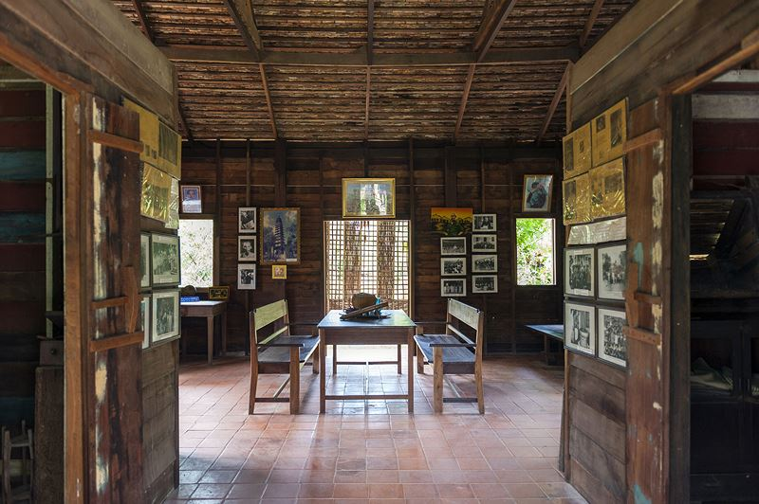
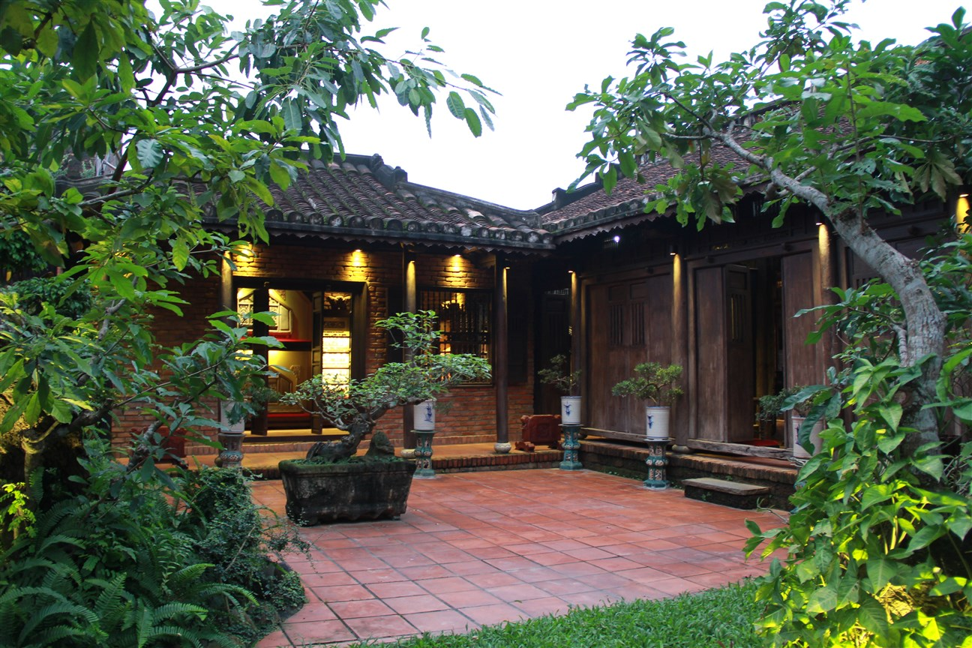
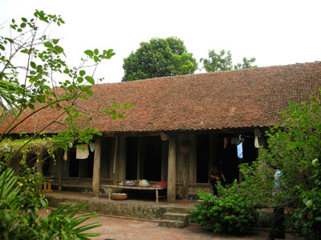
nhà gỗ, nhà tre
Notes:
Mộc mạc: giản dị, đơn giản

Slide 6
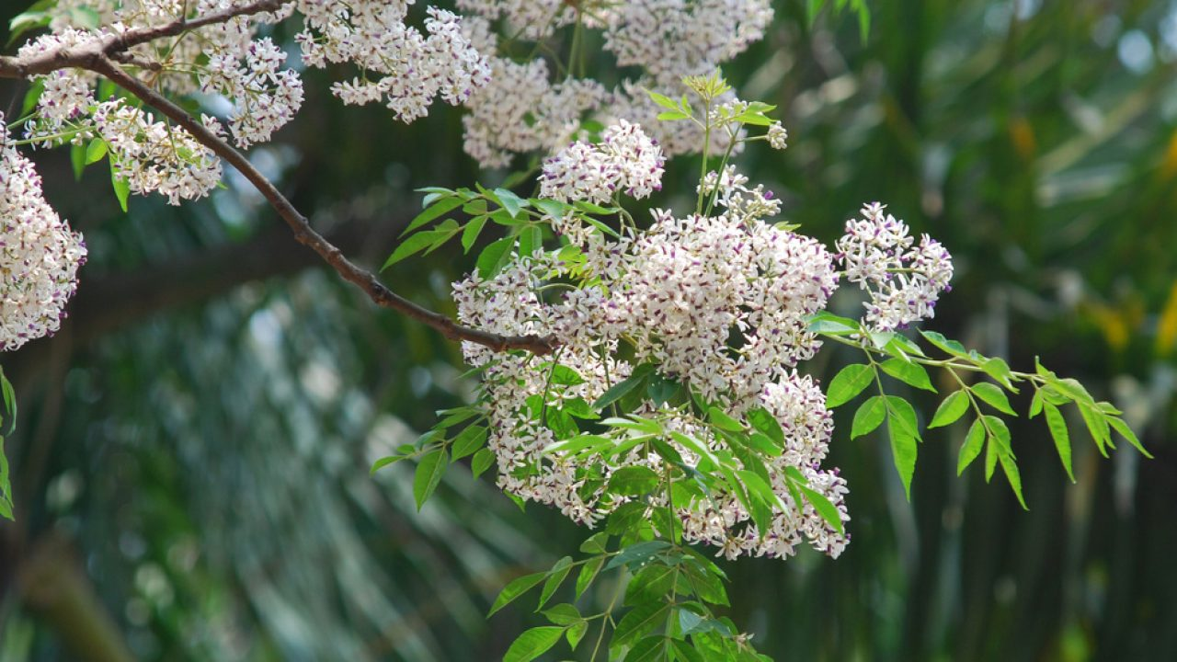
hoa xoan

Slide 7
đầu hồi

Slide 8
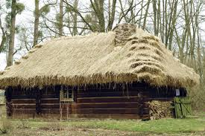
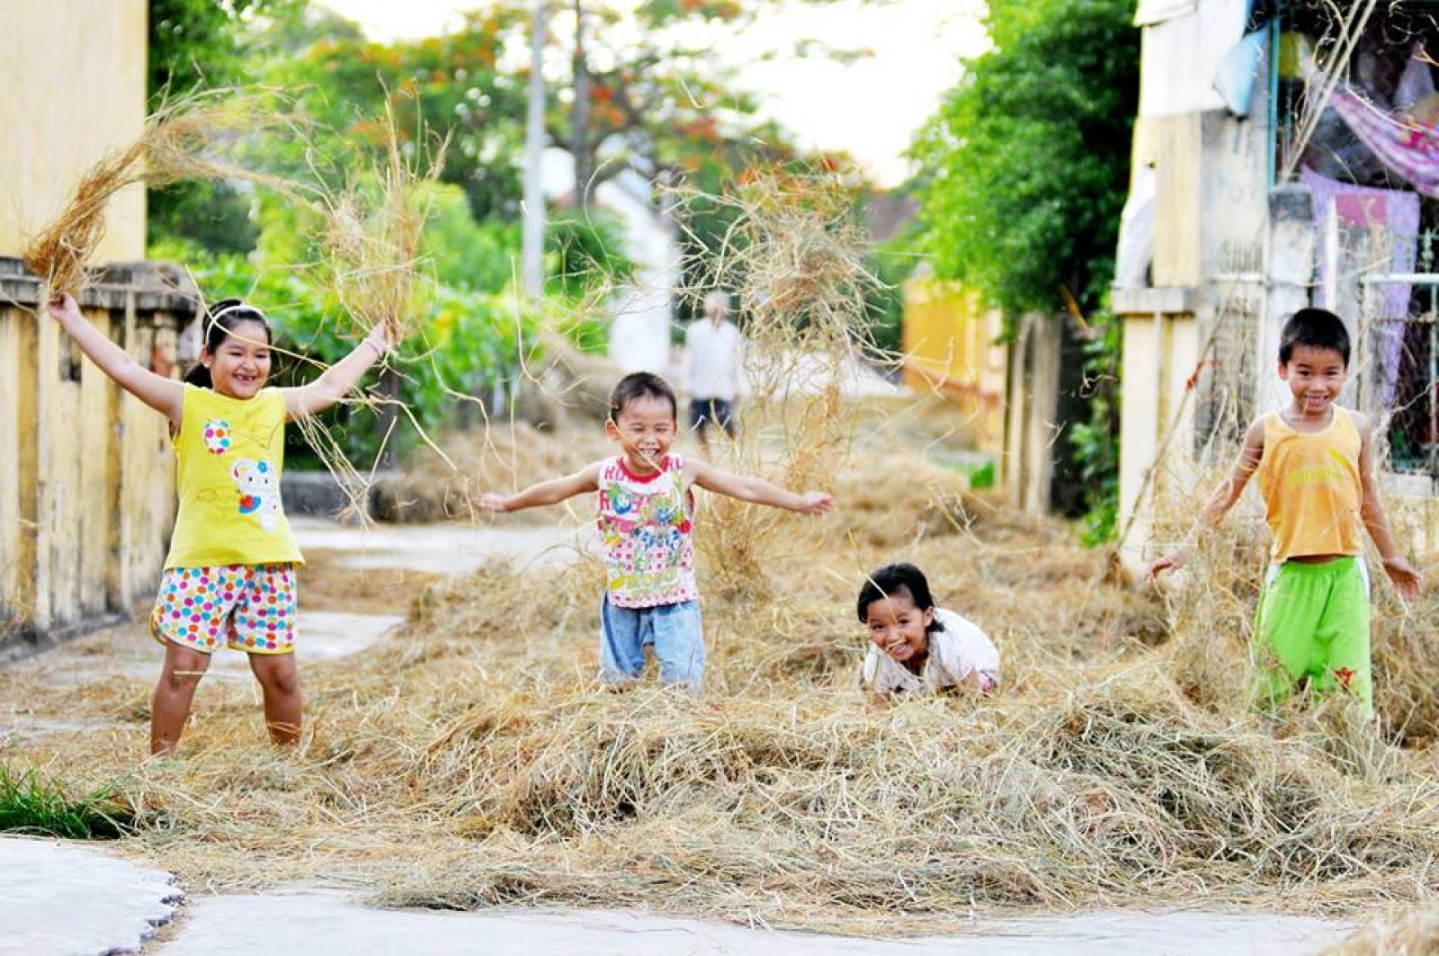
mái vàng
phơi rạ/rơm

Slide 9
Ngôi nhà
Em yêu nhà em
Hàng xoan trước ngõ
Hoa xao xuyến nở
Như mây từng chùm.
Em yêu tiếng chim
Đầu hồi lảnh lót
Mái vàng thơm phức
Rạ đầy sân phơi.
Em yêu ngôi nhà
Gỗ, tre mộc mạc
Như yêu đất nước
Bốn mùa chim ca.
(Tô Hà)
Đọc nối tiếp câu

Slide 10
Ngôi nhà
Em yêu nhà em
Hàng xoan trước ngõ
Hoa xao xuyến nở
Như mây từng chùm.
Em yêu tiếng chim
Đầu hồi lảnh lót
Mái vàng thơm phức
Rạ đầy sân phơi.
Em yêu ngôi nhà
Gỗ, tre mộc mạc
Như yêu đất nước
Bốn mùa chim ca.
(Tô Hà)
Đọc nối tiếp khổ
Đọc toàn bài
Đọc theo nhóm

Slide 11
Ngôi nhà
Em yêu nhà em
Hàng xoan trước ngõ
Hoa xao xuyến nở
Như mây từng chùm.
Em yêu tiếng chim
Đầu hồi lảnh lót
Mái vàng thơm phức
Rạ đầy sân phơi.
Em yêu ngôi nhà
Gỗ, tre mộc mạc
Như yêu đất nước
Bốn mùa chim ca.
(Tô Hà)
Thi đua

Slide 12
3
Tìm tiếng cùng vần với mỗi tiếng chùm, phơi, nước
chùm
phơi
nước
lúm
hùm
chơi
đợi
được
lược
xum
bới
thước
Notes:
Đây chỉ là gợi ý GV đưa ra sau khi GV đã trả lời xong. HĐ này GV nên tổ chức thi đua trên bảng lớp hoặc bảng nhóm

Slide 13
1. Viết từ ngữ
xao xuyến
xao xuyến
xao xuyến
lảnh lĝ
lảnh lĝ
lảnh lĝ

Slide 14
2. Viết tiếng cùng vần với mỗi tiếng chùm, phơi, nước
chùm: lúm, xum, hùm
phΠ: chΠ, bƞ, đợi
nưϐ: đưϑ, thưϐ, lưϑ
Notes:
GV chiếu cho HS xem cách trình bày trước, sau đó nhấn tắt màn hình rồi đọc cho hs viết.

